Slide 1

Sintaxis y Semántica de los lenguajes Trabajo Práctico Integrador
Integrantes:
Paré Collante, Agustina
Godoy, Marianela Yasmín
Sarachaga, Lautaro Leonel
Martinez, Carlos Exequiel
Ocampo, Santiago Mariano

Slide 2

LENGUAJE UTILIZADO
• Simplicidad y legibilidad de código.
• Amplia gama de bibliotecas y herramientas.
• Comunidad activa y mucho material de aprendizaje.

Slide 3
Herramientas que usamos y sus librerias
Herramientas:
PLY
• import ply.lex as lex (se utiliza para el análisis léxico.)
• import ply.yacc as yacc (se utiliza para el análisis sintáctico.)
OS
• import os (proporciona funciones para interactuar con el sistema operativo.)
SYS
• Permite acceder a argumentos y funciones del sistema
DATETIME
• Maneja fechas y horas de forma estructurada y precisa.

Slide 4



Gramática
Dificultades:
Manejo correcto de las comas
Tokenización de los valores específicos como “cargo” y “estado”

Slide 5
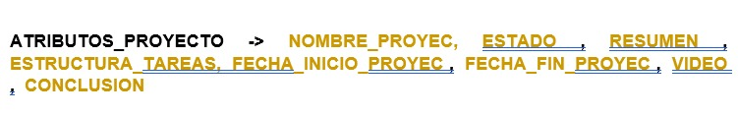

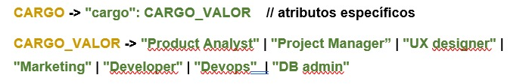
Gramática
Correcciones:

Slide 6
Analizador Sintáctico
01
02
03
Lexer
Parser
Traducción a html

Slide 7

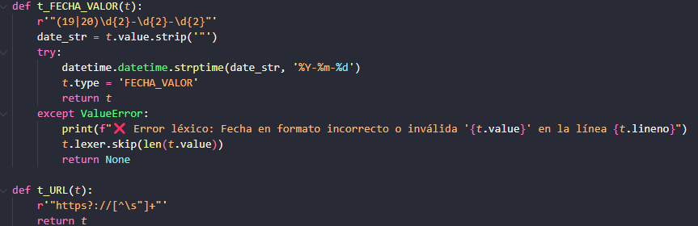
LEXER
Dificultades:
URL
Fecha

Slide 8
Lexer interactivo
Dificultades:
Fin del programa.
Ejecutable.
Manejar la diferenciación y reporte de errores en los diferentes modos (interactivo y por archivo).

Slide 9

Parser
Dificultades:
Producciones opcionales.
Producciones alternativas.

Slide 10
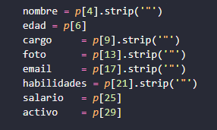
Traducción HTML
Dificultades:
Los contenedores.
Volatilidad de las variables.

Slide 11
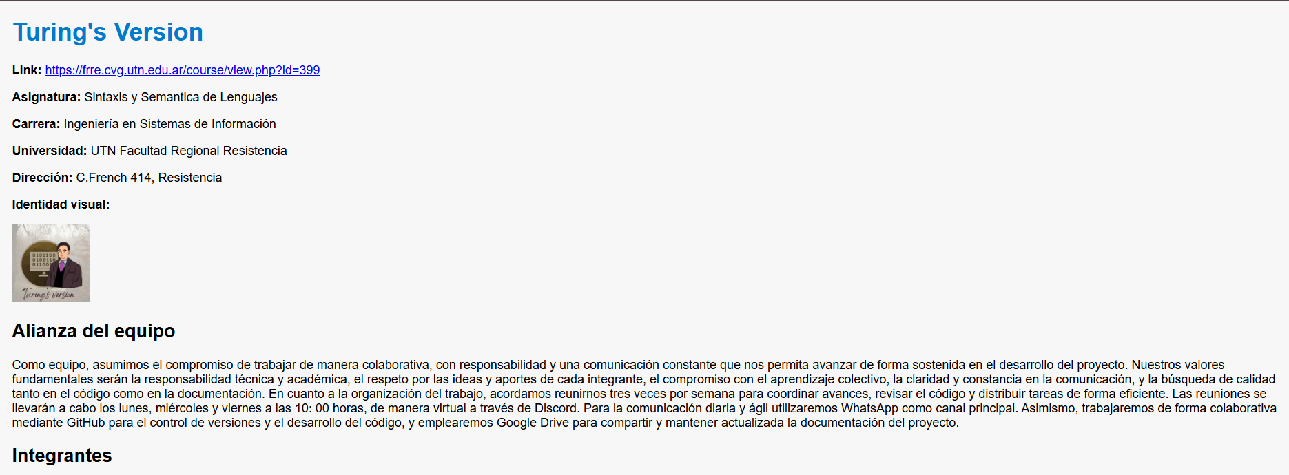
Resultado Final

Slide 12
CONCLUSIONES
Gramática completa
Parser y traductor funcional
Análisis léxico
Desafíos técnicos superados
Aprendizaje

Slide 13
Gracias!!! ☺

